Slide 1
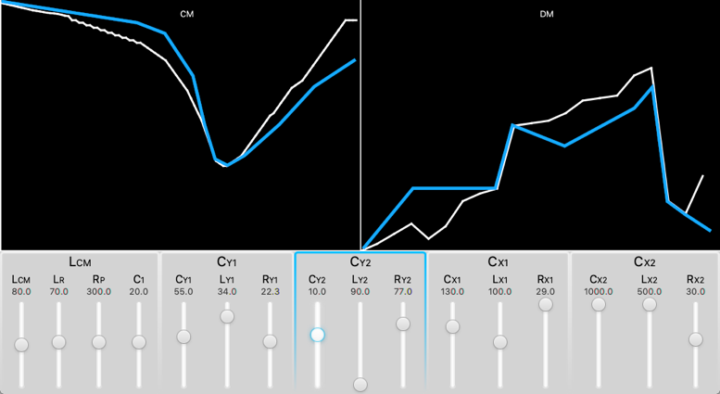
«DJ» EMI Filter für Netzteil Pro2E - Team 5

Slide 2
Projektteam: Marina Taborda Michel Alt Frank Imhof Luca Krummenacher Richard Britt Fady Hanna

Slide 3
Warum ein Filter ?
Um die erzeugenden leitungsgebundene Störungen von den verwendeten Bauteile in den Schaltnetzteilen(D M&CM) ,damit vermeiden wir die negativen Auswirkungen auf der Netzseite . müssen die Netzschaltteile die normativen Anforderungen erfüllen und dementsprechend dimensioniert werden.

Slide 4
Projekt Ziele
Bedienoberfläche
Software
Berechnungen

